Slide 1
Projekt realizowany pod nadzorem Ministerstwa Edukacji Narodowej
VULCAN kompetencji w ŚLĄSKICH SAMORZĄDACH

Slide 2
PANEL
Rozwiązania samorządów w zakresie kompleksowego wspomagania szkół/placówek
Moduł 2
.
Autor: Dorota Tomaszewicz

Slide 3
Cel ogólny:
Poznanie wdrożonych i wdrażanych rozwiązań w zakresie kompleksowego wspomagania ukierunkowanego na rozwój kompetencji kluczowych uczniów.

Slide 4
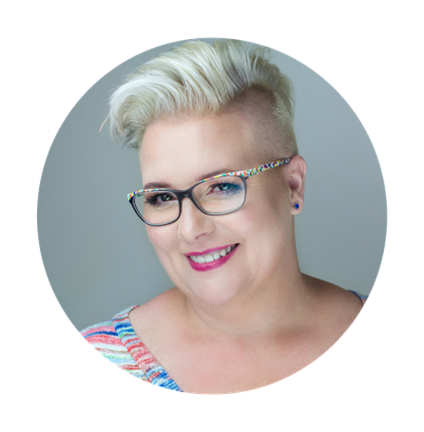
Dziękuję za uwagę
Dorota Tomaszewicz
Ekspert merytoryczny
Coach ICC ☺ trener ☺ asesor AC/DC ☺ ekspert ORE

